Slide 1
আজকের পাঠে সবাইকে স্বাগতম

Slide 2
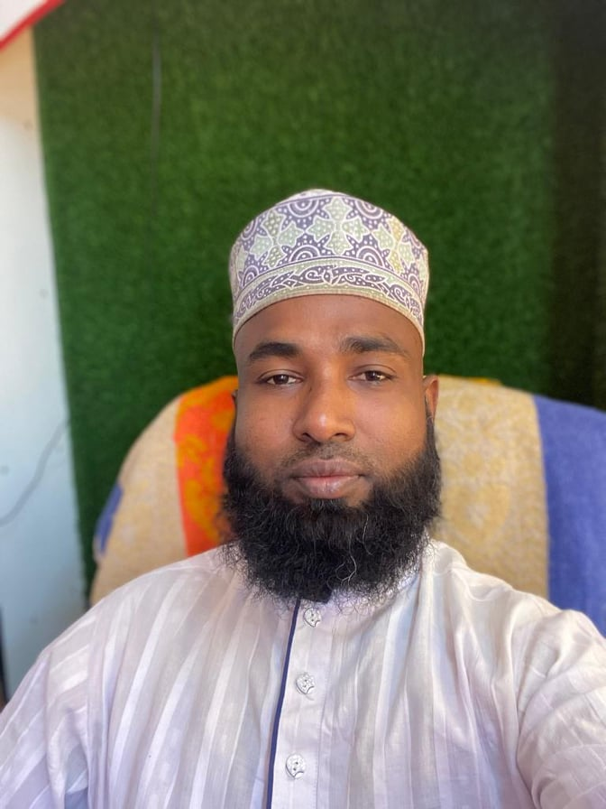
পরিচিতি
মোঃ তোফাজ্জুল হক আনসারী
সহকারী মৌলভী
হাফিজপুর মহিলা দাখিল মাদ্রাসা।
মোবাইল : ০১৭১৪৭৫৩১৩৫

Slide 3
আল আকায়েদ ওয়াল ফিক্‌হ
৮ম শ্রেণি
সময় ৫০ মিনিট

Slide 4
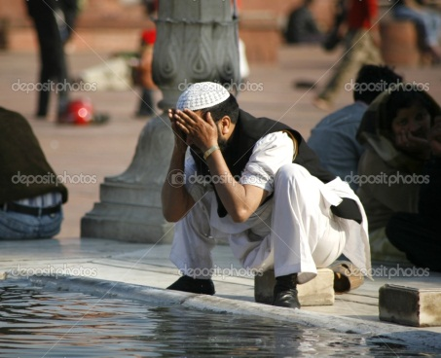
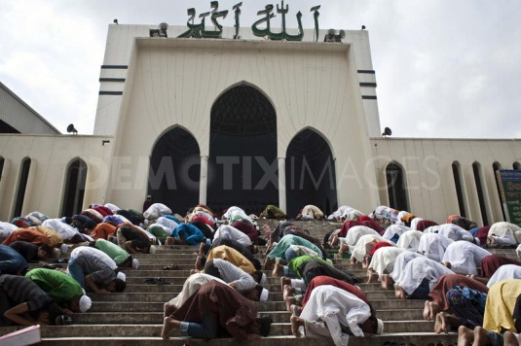
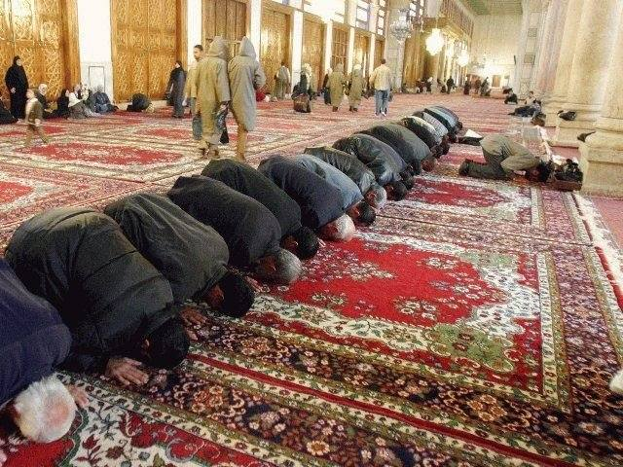
ছবি গুলি দেখি

Slide 5
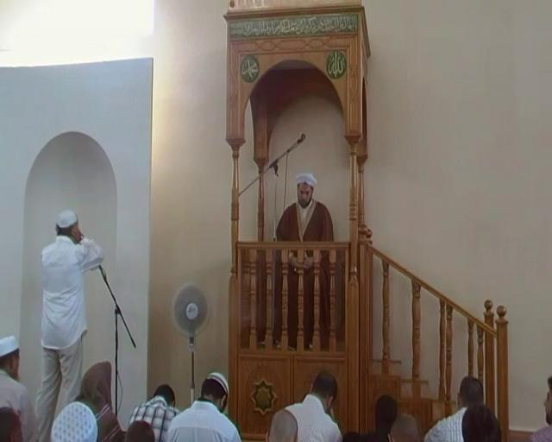
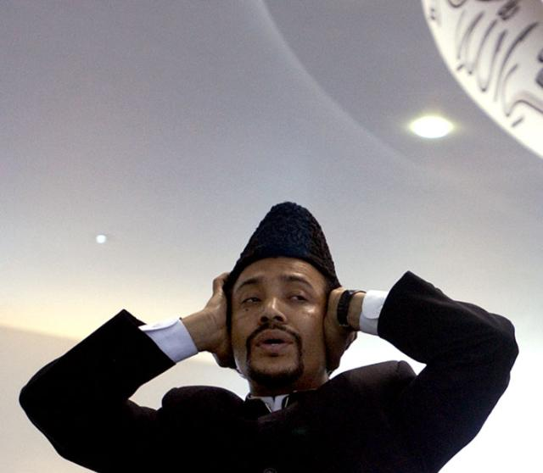
জুমার আজান
খুতবার পূর্বে আজান

Slide 6
জুমার সালাত আদায় এর সময়, নিয়ম ও খুতবা শুনার গুরুত্ব
অধ্যায় – ৩য়
পাঠ – ৫ম , পৃষ্ঠা নং – ১৩৮

Slide 7
শিখন ফল
এ পাঠ শেষে শিক্ষার্থীরা -
জুমার সালাত কয় রাকাত ফরজ তা বলতে পারবে।
জুমার ফরজের জন্য জামাত কি তা বলতে পারবে।
জুমার জন্য আজান কয়টি তা বলতে পারবে।
জুমার খুতবা শুনা কি তা ব্যাখ্যা করতে পারবে।
জুমার খুতবা কোন ভাষায় তা বিশ্লেষণ করতে পারবে।

Slide 8
জুমার সালাত দুই রাকাত

Slide 9
জামাত শর্ত

Slide 10
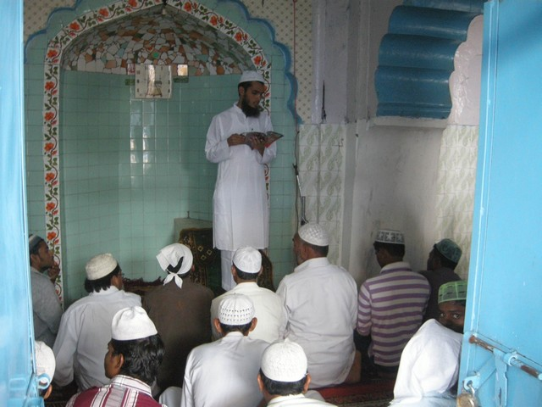
জুমায় খুতবা শুনা ওয়াজিব

Slide 11
জুমার খুতবা আরবী ভাষায়

Slide 12
এসো উত্তর বলি-
জুমার সালাত দুই রাকাত ফরজ ।
জুমার ফরজের জন্য জামাত শর্ত।
জুমার জন্য আজান দুই টি।
জুমার খুতবা শুনা ওয়াজিব।
জুমার খুতবা আরবী ভাষায়।

Slide 13
সালাতুল জুমা

Slide 14
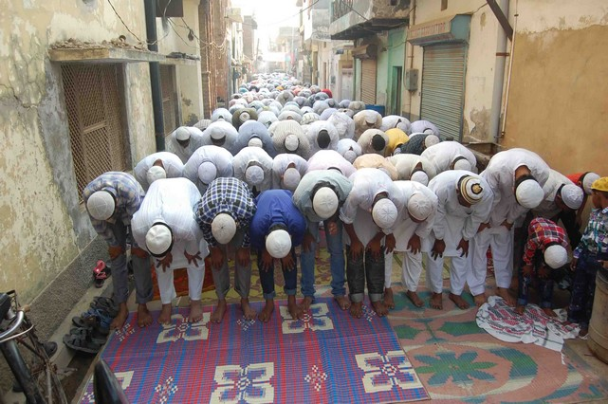
রুকু করা

Slide 15
সিজদা করা

Slide 16
দলীয় কাজ
প্রশ্নঃ
জুমার নামাজ আদায় করা কী?
নামাজের জন্য পবিত্র অর্জন করা কী?
জুমার নামাজ কোথায় পড়তে হয়?
কারা জুমার নামাজ আদায় করে?

Slide 17
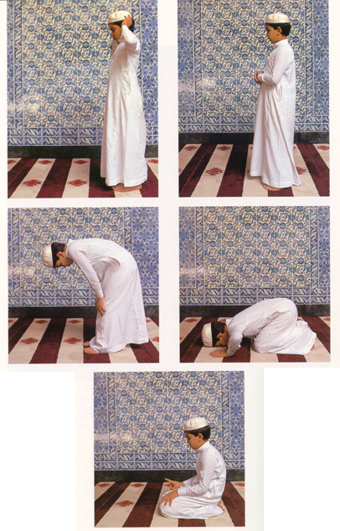
নামাজের আহকাম সাতটি নামাজের আরকান ছয়টি-

Slide 18
বাড়ির কাজ
প্রশ্নঃ-
জুমার নামাজের আহকাম কয়টি ও কি কি?
জুমার নামাজের আরকান কয়টি ও কি কি?
জুমার খুতবা শুনার গুরুত্ব আলোচনা কর ।

Slide 19
ধন্যবাদ

